Slide 1


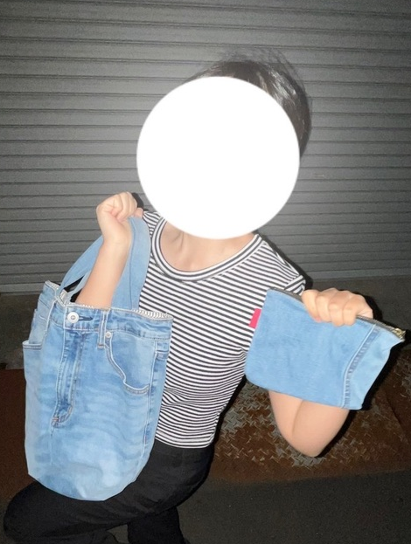


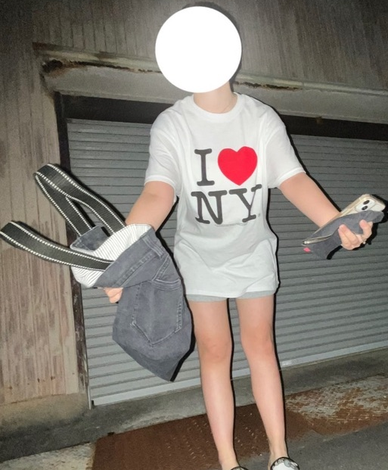
株式会社ハート・プランニング 木村 健悟様
私は、株式会社ハートプランニングの木村健悟さんを推薦させていただきます。木村さんから、使わなくなったジーンズがあれば加工して商品にできますという情報から、高校生２人の娘が昔着用していたジーンズを引っ張り出してきて木村さんに渡しました。
このジーンズ２枚は娘たちが小学生と中学生の時によく着用していたジーンズで、一緒に遊園地やドライブ、水族館やキャンプの思い出が蘇るジーンズでした。数週間後、自宅に届いたのは、ジーンズからポーチに変身してました。娘へのプレゼントで渡した所、とても感激しておりました。タンスに眠っていたジーンズが時を経て、また需要がある状態になる。とても素晴らしいお仕事をされているなと感じました。
株式会社日本まるこめホールディングス 代表 加藤佑一
Notes:
ホスピタリティ 日本語で言うと寄り添いです。 言葉遣い、身のこなし、おもてなしを大事にします。
お店をよくしていくためには、お客様に寄り添うことです。
お口直しのお茶で最後までおもてなしします。

